Slide 1
Исследование и разработка алгоритмов и моделей оценки конкурентоспособности производственных предприятий
Диссертация на соискание степени магистра
Специальность: 09.04.04 - Программная инженерия
Научный руководитель: д.т.н. проф. Гагарина Лариса Геннадьевна
Соискатель: магистрант ПИН-22М Мясников Максим Александрович

Slide 2
Проблемная ситуация в области объекта исследований
Отсутствие адекватных систем управления энергопотреблением домашних хозяйств.
Причины сложившейся ситуации:
отсутствие грамотно построенных современных систем контроля энергопотребления;
закрытость таких систем;
зависимость существующих систем энергопотребления от статического расписания, задаваемого пользователем;
отсутствие отслеживания местоположения пользователя и его привычек;
проблемы в области сохранения конфиденциальности информации о пользователе.

Slide 3
Цели и задачи диссертации
Цель исследования:
повышение точности выбора наиболее конкурентоспособного предприятия из представленного множества.
Задачи исследования:
анализ существующих методов и алгоритмов кластеризации данных, их преимущества и недостатки, взаимодействие с нечёткими системами;
формализовать задачу оценки конкурентоспособности;
разработка математической модели и алгоритмов, на основе нечеткой кластеризации;
программная реализация разработанных модели и алгоритмов;
сравнительный анализ результатов разработки с существующими решениями.

Slide 4
На защиту выносятся:
Формализованное представление задачи оценки конкурентоспособности.
Модель и алгоритмы оценки конкурентоспособности на основе алгоритмов нечеткой кластеризации.
Программная реализация разработанной модели.
Оценка предлагаемой модели.

Slide 5
АНАЛИТИЧЕСКИЙ ОБЗОР СУЩЕСТВУЮЩИХ МЕТОДОВ И СРЕДСТВ НЕЧЕТКОЙ КЛАССТЕРИЗАЦИИ ДАННЫХ
№ | Существующие методы | Недостатки | Существующие средства | недостатки
1 | Метод k-средних | достижение локального минимума, но не глобального; итоговый результат различен в зависимости от исходно выбранных центров кластеров; отсутствие универсального выбора оптимальных начальных центров; чувствительность к шуму – очень далеким точкам; необходимо заранее задавать число кластеров. | 1С:Лик
2 | Метод C-средних | минимум – локальный минимум; чувствительность к шуму; результаты зависят от первоначального выбора весов. | СПАРК | Высокая цена
3 | Возможностный метод | минимум – локальный минимум; результаты зависят от первоначального выбора весов.

Slide 6
Формализация задачи прогнозирования на основании НС
Z
R
T
…
1
α₁₁
1
β₁₁
1
ε₁₁
1
α₁₂
ε₁₂
2
α₂₂
2
…
2
2
α_{2K}
ε_{2M}
ε_{1M}
ε_{K2}
…
…
…
…
β_{K1}
α_{NK}
β_{KK}
N
K
…
K
ε_{KM}
M
Z – множество начальных состояний
T – прогнозные значения
F – полученные значения
R – множество связей в промежуточных слоях
|T- F|→ min

Slide 7
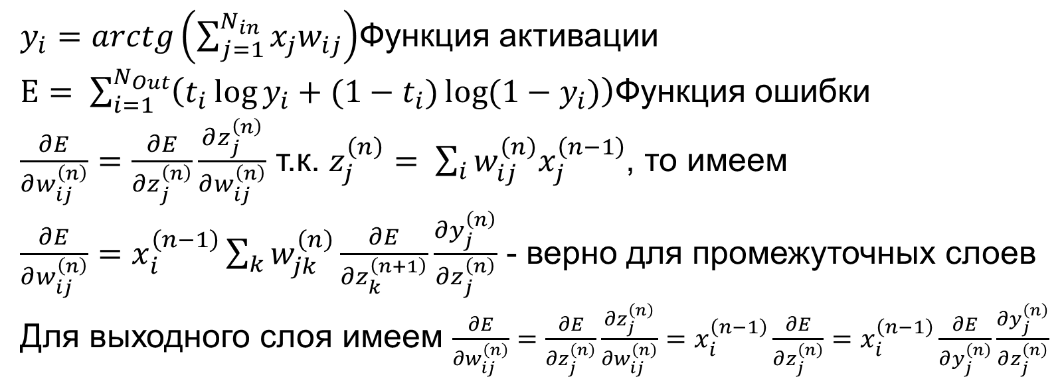
Алгоритм обучения нейронной сети
$y_{i}=arctg\left(\sum_{j=1}^{N_{in}}{x_{j}w_{ij}}\right)$Функция активации
$E= \sum_{i=1}^{N_{Out}}{\left(t_{i}\log{y_{i}}+(1−t_{i})\log{{(1−y}_{i})}\right)}$Функция ошибки
$\frac{∂E}{∂w_{ij}^{\left(n\right)}}=\frac{∂E}{∂z_{j}^{\left(n\right)}}\frac{∂z_{j}^{\left(n\right)}}{∂w_{ij}^{\left(n\right)}}$ т.к. $z_{j}^{\left(n\right)}= \sum_{i}{w_{ij}^{\left(n\right)}x_{j}^{\left(n−1\right)}}$, то имеем
$\frac{∂E}{∂w_{ij}^{\left(n\right)}}=x_{i}^{\left(n−1\right)}\sum_{k}{w_{jk}^{\left(n\right)}}\frac{∂E}{∂z_{k}^{\left(n+1\right)}}\frac{∂y_{j}^{\left(n\right)}}{∂z_{j}^{\left(n\right)}}$ - верно для промежуточных слоев
Для выходного слоя имеем $\frac{∂E}{∂w_{ij}^{\left(n\right)}}=\frac{∂E}{∂z_{j}^{\left(n\right)}}\frac{∂z_{j}^{\left(n\right)}}{∂w_{ij}^{\left(n\right)}}=x_{i}^{\left(n−1\right)}\frac{∂E}{∂z_{j}^{\left(n\right)}}=x_{i}^{\left(n−1\right)}\frac{∂E}{∂y_{j}^{\left(n\right)}}\frac{∂y_{j}^{\left(n\right)}}{∂z_{j}^{\left(n\right)}}$

Slide 8
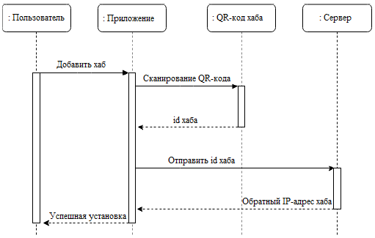
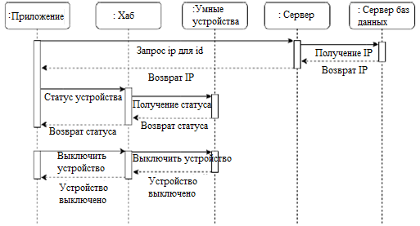

Алгоритм сбора и мониторинга данных интегрированной системы контроля энергопотребления
Этап 1. Взаимодействие хаба и приложения
Этап 3. Осуществление системой контроля и управления умными устройствами
Этап 2. Регистрации от приложения до сервера, на котором хранится токен Firebase

Slide 9
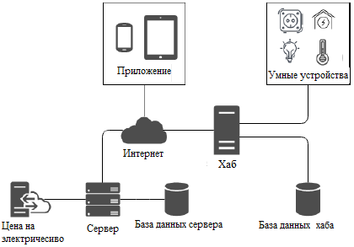
Функциональная схема сбора и мониторинга данных интегрированной системы контроля энергопотребления
Компоненты в предлагаемой системе машинного обучения и их взаимодействие друг с другом

Slide 10
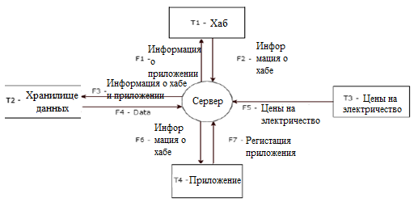
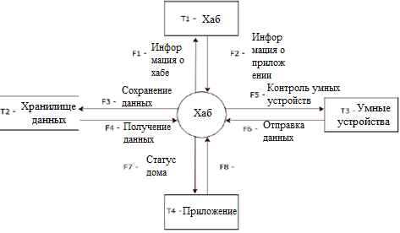
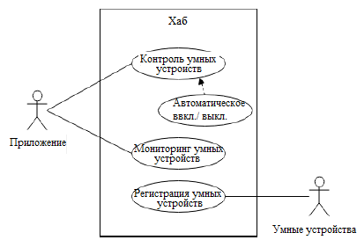
Модель сбора и мониторинга данных интегрированной системы контроля энергопотребления
Схема для сервера и его четырех терминаторов; хаб, хранилище данных, приложение и источник цен на электроэнергию
Схема системы для хаба и его четырех терминаторов; приложение, его хранилище данных; интеллектуальные устройства и сервер.
Схема вариантов взаимодействия хаба и приложения

Slide 11
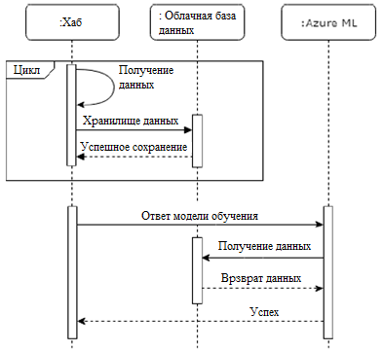
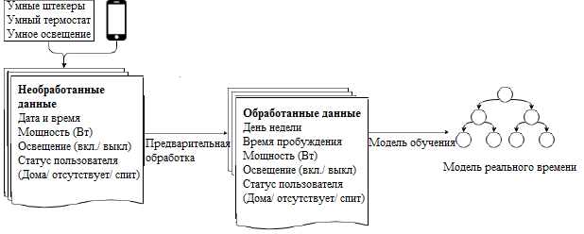
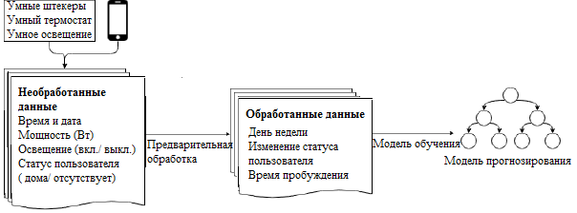
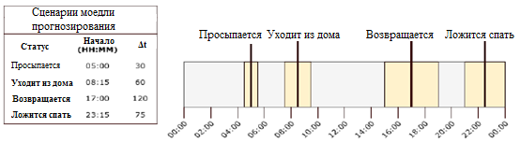
Методика сбора и мониторинга данных интегрированной системы контроля энергопотребления (машинное обучение)
Поток данных от сбора до обработки и обучения модели в режиме реального времени
Последовательность действий обучения модели в облачной среде с использованием Azure
Поток данных от сбора до обработки и обучения модели прогнозирования под наблюдением алгоритма регрессии машинного обучения.
Пример выполнения ежедневного прогноза

Slide 12
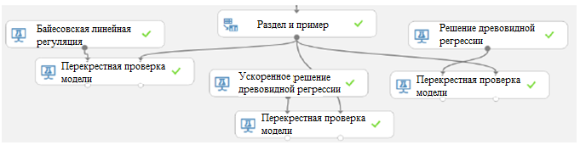
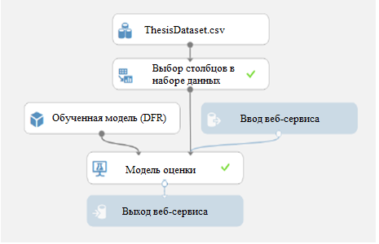
Разработка машинного обучения интегрированной системы контроля энергопотребления
Модуль разбиения и выборки используется для выбора k-кратных 4, где несколько алгоритмов регрессии были использованы для обучения 3 разных моделей
Веб-сервис в Azure, использующий обученную модель прогнозирования, что позволяет выполнять
HTTP-вызовы в веб-службу для получения прогнозов

Slide 13
Схема программной реализации сбора и мониторинга данных интегрированной системы контроля энергопотребления

Slide 14
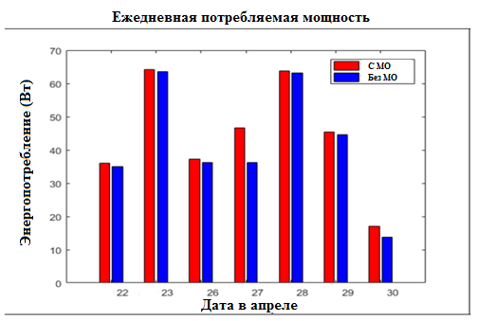
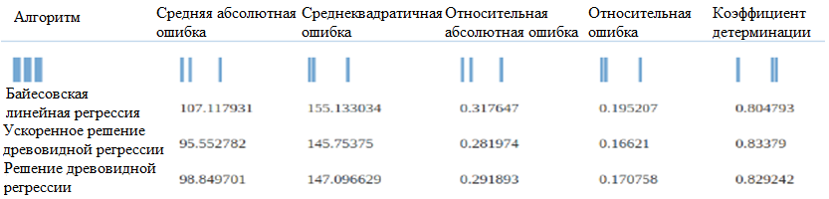
Оценка эффективности разработанной модели
Алгоритм | Общая точность | Средняя точность
SLR | 0,907 | 0,938
MDF | 0,965 | 0,977
MDJ | 0,951 | 0,967
МНН | 0,922 | 0,948
Результаты оценки алгоритмов классификации. Значения округляются до трех десятичных цифр. Оригинальные номера можно увидеть в Приложении F
Сравнение фактических данных с прогнозом, предоставленным алгоритмом. Красная линия - энергопотребление без машинного обучения, синяя - с машинным обучением.
Результаты оценки для каждого алгоритма. Объяснение того, что метрики означают можно увидеть в Приложении Е.

Slide 15
Практическая значимость
Возможность применения разработанной модели машинного обучения и интегрированной системы энергопотребления в домашних хозяйствах как в Росссии, так и в других странах.
Самостоятельное практическое значение имеют:
методика сбора и мониторинга данных интегрированной системы контроля энергопотребления;
методика машинного обучения интегрированной системы контроля энергопотребления;
программная реализация методики сбора и мониторинга данных интегрированной системы энергопотребления;
программная реализация машиконтроля нного обучения интегрированной системы контроля энергопотребления.

Slide 16


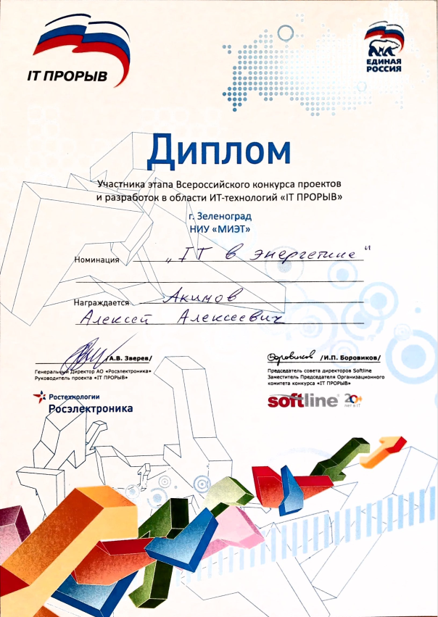
Апробация результатов

Slide 17
Основные результаты диссертационной работы
Проведён обзор современных методов и средств сбора и мониторинга данных интегрированной системы контроля энергопотребления;
Формализована задача сбора и мониторинга данных интегрированной системы контроля энергопотребления
Разработана методика сбора и мониторинга данных интегрированной системы контроля энергопотребления;
Разработан способ машинного обучения интегрированной системы контроля энергопотребления ;
Выполнена программная реализация моделей;
Проведена оценка достоверности полученных результатов.

